Slide 1


KHỞI ĐỘNG

Slide 2


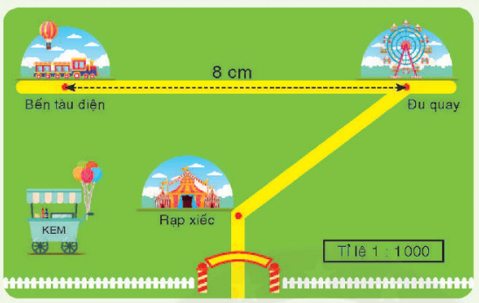


Liệu ta có thể tính được khoảng cách thật giưã bến tàu điện và đu quay không nhỉ?
Trên bản đồ khoảng cách giữa bến tàu điện và đu quay trong công viên là 8 cm
Notes:
Thiết kế Hân Di zalo 0948607584

Slide 3

Thứ ….ngày ….tháng….năm …
Tiết 97:
ỨNG DỤNG TỈ LỆ BẢN ĐỒ

Slide 4

YÊU CẦU CẦN ĐẠT
- Từ độ dài thu nhỏ và tỉ lệ bản đồ cho trước, tính được độ dài thật.
- Bước đầu vận dụng được để giải quyết vấn đề trong thực tiễn.

Slide 5
KHÁM PHÁ

Slide 6
Ví dụ: Trên bản đồ, khoảng cách giữa bến tàu điện và đu quay
trong công viên là 8 cm
Khoảng cách thật giữa bến tàu điện và đu quay là:
8 x 1 000 = 8 000 (cm)
8 000 cm = 80 m
Bài toán: Trên bản đồ tỉ lệ
1: 1 000 000, quãng đường từ Hà Nội đến Vinh đo được 29,6 cm. Trên thực tế, quãng đường từ Hà Nội đến Vinh dài bao nhiêu ki – lô – mét?
Bài giải:
Quãng đường từ Hà Nội đến
Vinh dài là:
29,6 x 1 000 000 = 29 600 000 (cm)
29 600 000 cm = 296 km
Đáp số: 296 km

Slide 7
Luyện tập
Thực hành

Slide 8
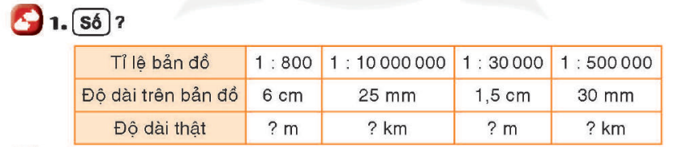
48 m
250 km
450 m
15 km

Slide 9
Vận dụng

Slide 10
Trên bản đồ tỉ lệ 1 : 10 000 000, quãng đường từ Thành phố Hồ
Chí Minh đến Đà Nẵng đo được 8,6 cm. Hỏi quãng đường thật
từ Thành phố Hồ Chí Minh đến Đà Nẵng dài bao nhiêu ki-lô-mét?
Bài giải
Quãng đường thật từ Thành phố Hồ Chí Minh đến Đà Nẵng dài là:
8,6 × 10 000 000 = 86 000 000 (cm)
86 000 000 cm = 860 km
Đáp số: 860 km.

Slide 11
Trên bản đồ tỉ lệ 1 : 200, một khu đất hình chữ nhật đo được
chiều dài là 4,5 cm và chiều rộng là 3 cm. Tính diện tích thực
của khu đất đó.
Bài giải
Chiều dài thực của khu đất hình chữ nhật là:
4,5 × 200 = 900 (cm)
Chiều rộng thực của khu đất hình chữ nhật là:
3 × 200 = 600 (cm)
Diện tích thực của khu đất đó là:
900 × 600 = 540 000 (cm²)
Đáp số: 540 000 cm².

Slide 12






CỦNG CỐ
Nhắc lại cách tính độ dài thật khi biết tỉ lệ và độ dài trên bản đồ

Slide 13





Hoàn thành bài tập
Chuẩn bị bài sau

Slide 14




